Slide 1









LÁ ĐỎ
(NGUYỄN ĐÌNH THI)

Slide 2




HOẠT ĐỘNG 1 KHỞI ĐỘNG

Slide 3

I. ĐỌC – KHÁM PHÁ CHUNG
1. Đọc văn bản

Slide 4


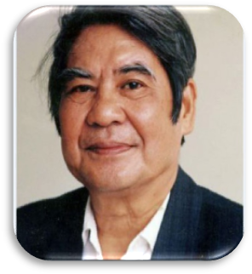
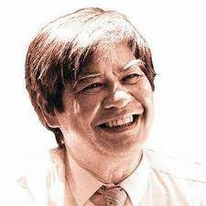
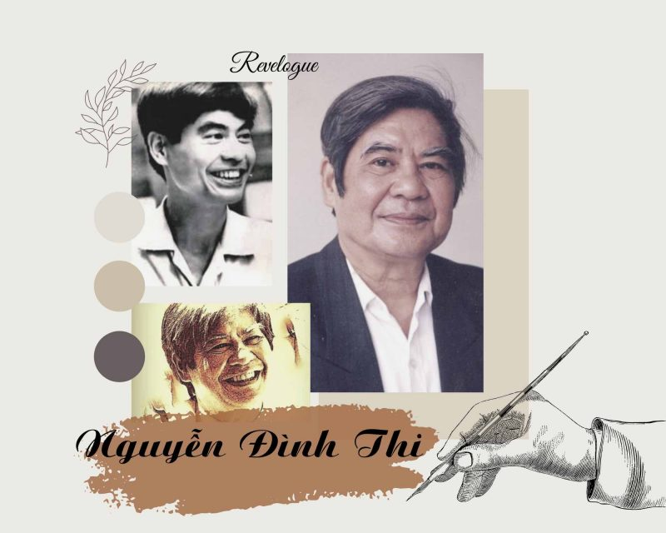
2. Tác giả Nguyễn Đình Thi

Slide 5

- Các tác phẩm chính:
+ Truyện, văn xuôi: Xung kích (1951); Thu đông năm nào (1954); Bên bờ sông Thao (tập truyện ngắn, 1957); Cái Tết của mèo con (truyện thiếu nhi, 1961);…
+ Tiểu luận: Mấy vấn đề văn học (1956); Công việc của người viết tiểu thuyết (1964)
+ Thơ: Người chiến sĩ (1958); Bài thơ Hắc Long (1958); Dòng sông trong xanh (1974); Đất nước (1948 - 1955); Việt Nam quê hương ta;
+ Kịch: Con nai đen (1961); Nguyễn Trãi ở Đông Quan (1979); Người đàn bà hóa đá (1980);…

Slide 6
- Được nhà nước phong tặng Giải thưởng Hồ Chí Minh về văn học nghệ thuật đợt I năm 1996

Slide 7
b. Đặc điểm về thể thơ của bài thơ
* Thể thơ: Tự do
* Đặc điểm của thể thơ tự do được thể hiện qua bài thơ
- Số tiếng trong một dòng: tự do, linh hoạt, dòng sáu tiếng, dòng bảy tiếng
- Số dòng trong mỗi khổ: Bốn khổ, số dòng linh hoạt trong mỗi khổ.
- Gieo vần: hai khổ đầu gieo vần chân và vần liền (gió - đỏ, đường - hương - trường); hai khổ cuối không gieo vần.
- Nhịp thơ: Nhịp thơ linh hoạt, phù hợp với cảm xúc của nhà thơ cũng như đối tượng miêu tả: dòng ngắt nhịp 2/2/2, dòng ngắt nhịp 4/3, dòng ngắt nhịp 3/3,...

Slide 8
d. Bố cục
c. Nhân vật trữ tình
Nhân vật trữ tình là một người lính trên đường hành quân thần tốc vào chiến trường, chuẩn bị cho chiến dịch mùa xuân năm 1975.
- Bốn câu đầu: Cuộc gặp gỡ trên đỉnh Trường Sơn
- Bốn câu sau: Cuộc chia tay trên đỉnh Trường Sơn
Bài thơ kể lại cuộc gặp gỡ giữa người lính với một cô thanh niên xung phong đang làm nhiệm vụ trên tuyến đường Trường Sơn.

Slide 9
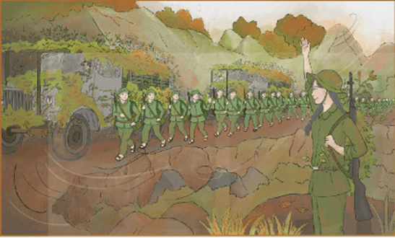
II. KHÁM PHÁ VĂN BẢN
Mạch cảm xúc
a. Cuộc gặp gỡ và chia tay trên đỉnh Trường Sơn

Slide 10
Mật thư 1_ PHT 1.1: Không gian rừng Trường Sơn
1. Tìm các chi tiết miêu tả không gian gặp gỡ - rừng Trường Sơn. | ………………
2. Nhận xét về khung cảnh Trường Sơn. Không gian đó giúp em hiểu gì về bối cảnh lịch sử, về những con đường hành quân ra trận những năm chiến tranh? | ………………

Slide 11
a.1. Không gian gặp gỡ - rừng Trường Sơn
- Hình ảnh
+ Đỉnh Trường Sơn lộng gió – không gian trên cao
+ Rừng lạ ào ào lá đỏ
+ Bụi nhòa trời lửa
- Ý nghĩa: Khung cảnh thiên nhiên Trường Sơn góp phần gợi lên bối cảnh lịch sử hào hùng của những năm tháng chống Mỹ ác liệt khi cả nước đang dồn sức cho tiền tuyến, quyết tâm thống nhất đất nước.

Slide 12
a.2. Vẻ đẹp con người nơi Trường Sơn
*Hình ảnh đoàn quân ra trận: “Đoàn quân vẫn đi vội vã”
- Nhịp thơ 2/2/2, từ láy “vội vã”
> Gợi lên những bước chân nhanh, mạnh, dồn dập, dứt khoát của những người lính, làm nổi bật tinh thần khẩn trương, tranh thủ từng phút giây hành quân

Slide 13
﻿* Hình ảnh người em gái tiền phương
- Tư thế, trang phục: Em đứng bên đường như quê hương; Vai áo bạc quàng súng trường
Hình ảnh so sánh: “em gái tiền phương” được so sánh “như quê hương”
→ Gợi hình ảnh của cô gái thanh niên xung phong vừa thân thương, dịu dàng, gần gũi, giản dị; vừa kiên cường, dũng cảm, vững vàng khi làm nhiệm vụ.
→ Vẻ đẹp của người em gái tiền phương trở thành biểu tượng của quê hương, đất nước.

Slide 14
- Tình cảm của người lính đối với em gái tiền phương:
+ Ngắt nhịp 4/3 ở dòng thơ “Em đứng bên đường/ như quê hương”→Nhấn mạnh niềm mến thương, tâm trạng xúc động của người lính khi gặp lại quê hương qua hình ảnh người em gái tiền phương.
+ Yêu mến, tự hào về những người vô danh đã và đang dồn sức cho cuộc chiến cuối cùng, âm thầm cống hiến, hi sinh thẩm lặng cho Tổ quốc,...

Slide 15
a.3. Lời hẹn khi chia tay
“Chào em em gái tiền phương
Hẹn gặp nhé giữa Sài Gòn”
- Cuộc gặp gỡ giữa người lính và cô gái thanh niên xung phong chỉ diễn ra trong chốc lát.
- Lời chào thay lời hứa hẹn sẽ gặp lại nhau giữa Sài Gòn khi nước nhà đã hoàn toàn độc lập, thống nhất.
- Niềm tin của người lính dựa trên cơ sở thực tế vững chắc, đó là sự đồng lòng quyết tâm dồn sức mạnh toàn quân, toàn dân vào cuộc chiến.

Slide 16
2. Cảm hứng chủ đạo
Mến thương người em gái nhỏ
Yêu mến, tự hào về những người anh hùng vô danh; biết ơn những cống hiến, hi sinh lớn lao, thẩm lặng của hàng triệu người con cho Tổ quốc
Niềm tin mãnh liệt vào chiến thắng cuối cùng của cuộc kháng chiến.
Ngợi ca tinh thần yêu nước, đóng góp lớn lao của những người anh hùng chưa biết tên đã làm nên chiến thắng cho Tổ quốc.

Slide 17
* Ý nghĩa nhan đề Lá đỏ
- Mỗi chiếc lá gợi liên tưởng tới một cá nhân, cả rừng lá đỏ ào ào gợi lên hình ảnh hào hùng của cả dân tộc, đất nước.
- Tô đậm hình ảnh lá đỏ, nhà thơ như muốn nhấn mạnh vai trò, ý nghĩa sự đóng góp của mỗi cá nhân vào thắng lợi vĩ đại của cuộc chiến tranh nhân dân.

Slide 18










HOẠT ĐỘNG 3 LUYỆN TẬP

Slide 19
Bài tập 1. HS vẽ sơ đồ tư duy thể hiện các hình ảnh chính trong bài thơ Lá đỏ.

Slide 20








Bài tập 2. Viết đoạn văn (7 – 9 câu) trình bày suy nghĩ về hình ảnh “em gái tiền phương” trong bài thơ.

Slide 21
HOẠT ĐỘNG 4
VẬN DỤNG

